Slide 1
Multiprosesor
A. Sistem Multiprosesor
Merupakan sebuah sistem dimana sekumpulan prosessor dalam suatu komputer tunggal berhubungan dan bekerja sama satu sama lain
Prosessor tersebut dapat berkomunikasi melalui baris data langsung melalui memori yang terbagi-bagi atau dengan perantaraan kombinasi memori itu.
Sistem Multiprosesor memiliki beberapa keuntungan antara lain:
Kehandalan yang tinggi dikarenakan memiliki banyak unit proses yang digunakan
Meningkatnya ketersediaan unit memori dan piranti I/O dan
Meningkatnya kemampuan hitung berdasarkan jumlah ALU yang semakin banyak yang merupakan imbas menggunkan banyak prosesor

Slide 2
General BUS
Merupakan skema hubungan yang paling sederhana untuk suatu sistem multi prosessor.
Merupakan jalur komunikasi tunggal antara komponen-komponen fungsional.
Crossbar Switch
Suatu jalur yang terpisah menghubungkan setiap processor ke setiap unit memori.
Karena setiap memori diakses oleh jalur-jalur yang berbeda, maka tidak akan terjadu blocking yang disebabkan oleh adanya transmisi-transmisi yang bersamaan waktunya.

Slide 3
Organisasi multiport didapat dengan mengeluarkan logika kendali,
logika saklar arbitrasi teoritas dari saklar crossbar
dan meletakkan mereka didalam interfase masing-masing
Kemudian semua komponen fungsional lainnya
mengakses unit memori melalui suatu unit port tertentu
dimana fungsi port tersebut merupakan
sebagai jembatan yang menentukan ke memori yang dituju

Slide 4
Klasifikasi multiprocessing
Loosely Coupled Multiprocessing
Functionality Specialized Processor
Tighly Coupled Multiprocessing
Parallel Processing

Slide 5
Klasifikasi Struktur Parallel
Single Instruction Single Data stream (SISD)
Single Instruction Multiple Data stream (SIMD)
Multiple Instruction Single Data stream (MISD)
Multiple Instruction Multiple Data stream (MIMD)

Slide 6
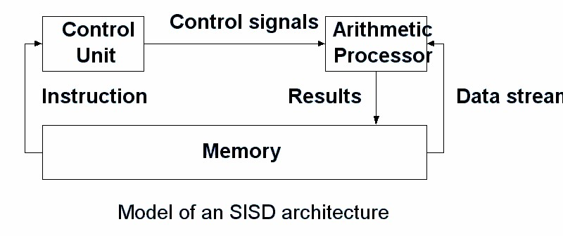
Single Instruction Single Data stream (SISD)

Slide 7
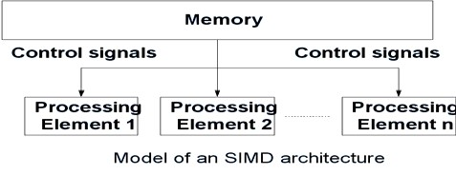
Single Instruction Multiple Data stream (SIMD)

Slide 8
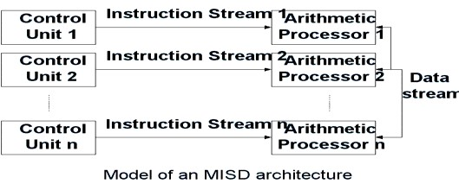
Multiple Instruction Single Data stream (MISD)

Slide 9
Multiple Instruction Multiple Data stream (MIMD)

Slide 10
Organisasi multiprocessor:
Time Shared Bus atau Bus Common
Multiport Memory
Central Control Unit

Slide 11
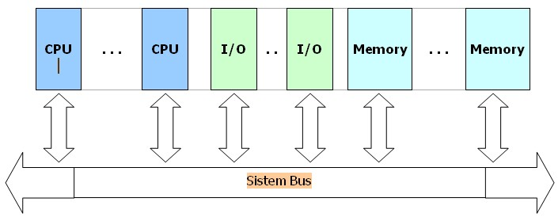
Organisasi dasar time shared bus

Slide 12
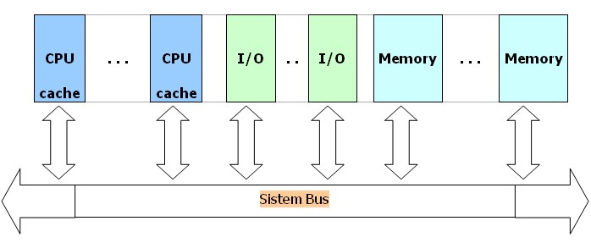
Organisasi dasar time shared bus dengan Cache

Slide 13
Multiport Memory
Memungkinkan akses modul-modul memori utama secara langsung dan independent oleh CPU dan modul I/O. Metode yang digunakanUntuk mengatasi konflik adalah dengan menunjuk prioritas yang permanen bagi semua port memori. Modul port identik dengan modul memori port tunggal.

Slide 14
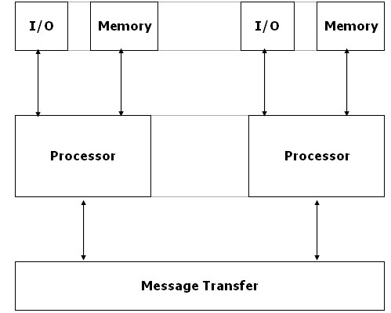
Organisasi hardware message transfer

Slide 16
Penjadwalan Proses
Penjadwalan CPU terjadi pada sistem operasi yang mempergunakan multiprogramming.
Penjadwalan berupa kumpulan kebijakan untuk menentukan proses mana yang harus dikerjakan CPU dan berapa lama proses tersebut berjalan
Tujuan penjadwalan adalah mengusahakan agar CPU tetap sibuk. Pada saat CPU menunggu operasi I/O, scheduler menyeleksi proses di main memory yang memiliki status ready untuk dieksekusi. Penjadwalan tipe ini disebut Short-term scheduller. Scheduler pada short-term ini dikenal dengan nama dispatcher

Slide 17
Tipe-tipe Penjadwalan
Short-term scheduller : ready→running
Medium-term scheduller : suspended→ready
Long-term scheduller : batch (new)→ready

Slide 18
Kriteria Penjadwalan
Turnaround Time
Banyaknya waktu yang diperlukan untuk mengeksekusi proses sampai selesai, dari mulai menunggu untuk meminta tempat di main memory, menunggu di ready queue (waiting time), dieksekusi dan selesai
Sasaran dari scheduller adalah meminimalkan timearound time
Response Time
Waktu yang dibutuhkan oleh suatu proses dari minta dilayanai sampai ditanggapi
Untuk mengukur kinerja scheduler digunakan beberapa kriteria :
Fairness
Proses-proses diperlakukan sama yaitu setiap proses akan mendapatkan pembagian waktu secara adil
CPU utilization
CPU dikondisikan agar tetap sibuk, yang dinyatakan dengan rasio waktu sibuk
Throughput
Ini hanya terjadi pada saat CPU sibuk yaitu banyaknya job yang dikerjakan dalam satu satuan waktu

Slide 19
Strategi Penjadwalan
Penjadwalan nonpreemptive
Begitu diberi jatah waktu pemroses maka prosesor tidak dapat diambil alih oleh proses lain sampai proses itu selesai (run to completion)
Penjadwalan Preemptive
Saat proses diberi jatah waktu pemroses maka pemroses dapat diambil alih oleh proses lain sehingga proses disela sebelum selesai dan akan dilanjutkan setelah jatah waktu pemroses kembali padanya.

Slide 20
Algoritma Penjadwalan
First Come First Served (FCFS)
Proses yang pertama kali meminta jatah waktu untuk menggunakan CPU akan dilayani terlebih dahulu.
Algoritma ini termasuk non-preemptive
Average Waiting Time (AWT) tinggi. AWT adalah total waktu menunggu dari semua proses dibagi jumlah proses
Misal ada 3 proses : P1, P2 dan P3 yang meminta layanan CPU

Slide 21
Jika urutan kedatangan
P1, P2, P3
Gant Chart
Jika urutan kedatangan P2, P3, P1
Gant Chart
Waktu tunggu untuk tiap-tiap proses
Waktu tunggu untuk tiap-tiap proses
AWT = (0+24+27)/3 = 17 ms
AWT = (0+3+6)/3 = 3 ms
Karena urutan kedatangan yang berbeda maka AWT bisa berbeda (convoy effect)

Slide 22
B. Short Job First Scheduling (SJF)
Proses yang memiliki CPU burst paling kecil dilayani terlebih dahulu
Misal ada 4 proses : P1, P2, P3 dan P4
Waktu tunggu untuk tiap-tiap proses
AWT = (3+16+9+0)/4
= 7 ms
Gant Chart

Slide 23
Kelemahan SJF : sulitnya mengetahui CPU burst time berikutnya
Cara mengatasinya dengan memprediksi CPU Burst Time berikutnya menggunakan rata-rata eksponensial dari burst time sebelumnya
= panjang CPU burst yang diperkirakan
= panjang CPU burst sebelumnya
= panjang CPU burst ke-n (yang sedang berlangsung)
= ukuran pembanding antara dengan (0 sampai 1)

Slide 24
Sebagai contoh = 0,5
CPU burst ( )
Pada awalnya t1 = 6 dan = 10 sehingga
= 0,5*6 + (1-0,5)*10 = 8
Nilai ini akan digunakan untuk mencari
Penjadwalan SJF non-preemptive juga preemptive. Misal ada proses P1 yang datang pada saat P0 sedang berjalan. Pada Preemptive jika CPU burst P1 lebih kecil dari sisa waktu yang dibutuhkan P0 maka P0 akan diberhentikan dulu dan CPU dialokasikan untuk P1.
Penjadwalan SJF secara Preemptive dikenal dengan shortest remaining time first scheduling

Slide 25
Misal terdapat 4 proses
Gant chart :
Waktu tunggu untuk tiap proses
AWT = (9+0+15+2)/4
= 6,5 ms

Slide 26
C. Priority Scheduling
CPU dialokasikan untuk proses yang memiliki prioritas tertinggi
Jika beberapa proses memiliki prioritas yang sama maka akan digunakan algortima FCFS
Dapat bersifat preemptive maupun non preemptive
Contoh : terdapat 5 proses dengan CPU burst

Slide 27
Gant Chart
Waktu tunggu untuk tiap-tiap proses
AWT = (6+0+16+18+1)/5
= 8,2 ms
Prioritas biasanya menyangkut :
waktu, memori yang dibutuhkan, banyaknya file yang boleh dibuka, rasio antara rata-rata I/O burst dan rata-rata CPU/burst

Slide 28
D. Round-Robin Scheduling
Konsep dasar algoritma ini adalah time sharing
Digunakan quantum time untuk membatasi waktu eksekusi
Bersifat preemptive, proses yang burst timenya melebihi quantum time akan mengantri di posisi ekor dari ready queue.
Misal quantum time 4 ms
Gant chart

Slide 29
Kelemahan Round-Robin
Semakin kecil quantum time maka switching akan sering terjadi

Slide 30
E. Multilevel Queue Scheduling
Menggunakan beberapa algoritma penjadwalan yang berbeda
Beberapa proses dibagi menjadi beberapa group yang masing-masing group memiliki algoritma penjadwalan yang berbeda
Ready queue dibagi menjadi beberapa antrian. Setiap proses yang menetap pada suatu antrian tidak bisa pindah ke antrian yang lain dan bersifat preemptive berprioritas

Slide 31
F. Multilevel Feedback Queue Scheduling
Mirip dengan Multilevel Queue Scheduling, tetapi suatu proses di dalam suatu antrian dapat pindah ke antrian lain
Jika suatu proses menggunakan CPU dalam waktu yang cukup lama maka proses tersebut dapat berpindah ke antrian dengan prioritas yang lebih rendah
Jika suatu proses terlalu lama menunggu pada prioritas yang lebih rendah, maka proses tersebut dapat berpindah ke queque dengan prioritas yang lebih tinggi.

Slide 32
F. Guaranteed Scheduling
Penjadwal ini berupaya memberi tiap user daya prosesor yang sama. Jika terdapat N user maka tiap user mendapat 1/N daya prosesor.
Sistem merekam lama/besar waktu prosesor yang telah digunakan oleh proses, sejak proses tsb login dan jumlah total waktu prosesor dari seluruh proses.
Misal ada 5 user dengan total waktu 20 ms sehingga diharapkan tiap user mendapat 4 ms
Kemudian Algoritma ini akan menjalankan proses dengan rasio yang paling rendah terlebih (D dan E) dahulu

